Slide 1
Bem-vindo à Orientação do Serviço de Recontratação e Avaliação de Elegibilidade
(RESEA - Re-Employment Services and Eligibility Assessment)

Slide 2
Participação no Programa RESEA
O que é RESEA?
RESEA é um programa federal para ajudar nossos clientes a voltar a trabalhar mais rapidamente por meio de engajamento nos serviços de recontratação e reuniões com a equipe do Centro de Carreiras do MassHire a fim de discutir suas metas de procura de emprego.
Quem é selecionado para o programa RESEA?
São selecionados os clientes que estejam recebendo benefícios por desemprego.
Quais são os benefícios de ser selecionado para o Programa RESEA?
Você foi selecionado para o RESEA para receber serviços de recontratação e procura de emprego através do sistema do Centro de Carreiras do MassHire (MassHire Career Center). Nossa equipe também ajudará você com os requisitos de elegibilidade para benefícios por desemprego (UI) para que continue a receber benefícios de UI.

Slide 3
Comparecimento às reuniões do RESEA
Recebimento da carta do DUA com os prazos para a reunião do RESEA
e detalhes para continuar a receber benefícios por desemprego (UI)
Comparecer à reunião inicial do RESEA dentro de 3 semanas
______________
Comparecer à reunião de revisão do RESEA dentro de 5 semanas
A equipe do MassHire irá marcar uma reunião inicial do RESEA individual
O não comparecimento às duas reuniões do RESEA pode afetar seus benefícios por desemprego (UI)

Slide 4
Como podemos ajudar você a continuar a receber benefícios de seguro-desemprego (UI)
Objetivos gerais do RESEA:
Ajudá-lo a ter sucesso na reunião inicial e reunião de revisão do RESEA
Instrui-lo sobre os requisitos do RESEA para que mantenha sua elegibilidade para benefícios de seguro- desemprego (UI)
Marcar tanto a reunião inicial quanto a reunião de revisão do RESEA
Introdução aos serviços de recontratação

Slide 5
Reunião inicial do RESEA
Revisão e avaliação das necessidades individuais/Plano de ação de carreira
Visão geral do JobQuest (JQ)
Explicação das Informações do Mercado de Trabalho (LMI - Labor Market Information)
Explicação dos requisitos do Resume (Currículo)
Revisão de como preencher os registros de procura de emprego
Explicação do Questionário de Elegibilidade para UI
Expectativas da reunião individual inicial do RESEA
Expectativas da reunião de revisão do RESEA
5

Slide 6
Avaliação das necessidades individuais
Uma Avaliação da Necessidades Individuais (INA - Individual Needs Assessment) ajudará a identificar necessidades específicas como:
Metas de recontratação
Serviços especializados
*Jovens e adultos jovens
*Veteranos
3. Oportunidade de treinamento potencial
4. Indicações a recursos de parceiros e da comunidade

Slide 7
Introdução ao Plano de Ação de Carreira (CAP - Career Action Plan) dos serviços de recontratação
O plano de ação de carreira (CAP) do RESEA ajuda os clientes a planejar sua procura de emprego. Ele pode incluir:
Desenvolvimento de um plano de ação para alcançar as metas de emprego
Garantir o sucesso da progressão e conclusão do seu plano de procura de emprego

Slide 8
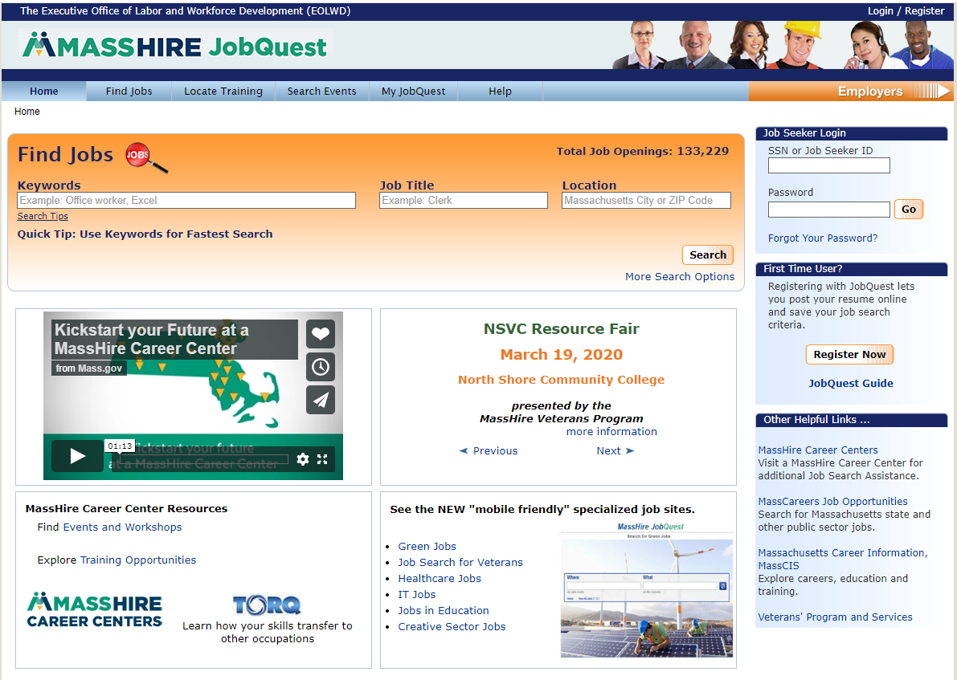
JobQuest (JQ)
Procurar:
Empregos
Escolas de treinamento
Eventos
Acesso ao:
Meu Job Quest
Login
Registro de usuário iniciante
Anúncios de eventos

Slide 9
Benefícios do JobQuest
Benefícios do uso do JobQuest em sua procura de emprego:
Correspondência de habilidades
Correspondência de empregos
Envio de resume (currículo)
Histórico de empregos
Procura de programas de treinamento
Recrutamento por empregadores
Localização de eventos como feiras de empregos
Empregos verdes

Slide 10
O Motivo para usar as Informações do Mercado de Trabalho (LMI - Labor Market Information)
O que é LMI?
LMI é uma pesquisa do mercado de trabalho para compreender onde a sua ocupação se encaixa no mercado de trabalho.
Por que devo usar a LMI na minha procura de emprego?
Você encontrará respostas para ajudá-lo a tomar decisões melhores e mais informadas.
A LMI pode ajudá-lo a avaliar seu conhecimento, habilidades, valores e interesses para ajudá-lo durante o processo de procura de emprego.

Slide 11
Perguntas que a LMI responde
Como as informações do Mercado de Trabalho (LMI) podem ajudar na minha procura de emprego?
Identificar habilidades e obter informações sobre salários
Saber quais empregos estão em demanda ou em declínio
Compreender o conhecimento, competências e habilidades necessários para o emprego
Identificar programas de treinamento
Preparação de resume (currículo)
Ferramentas da LMI:
MassCIS
O*Net

Slide 12
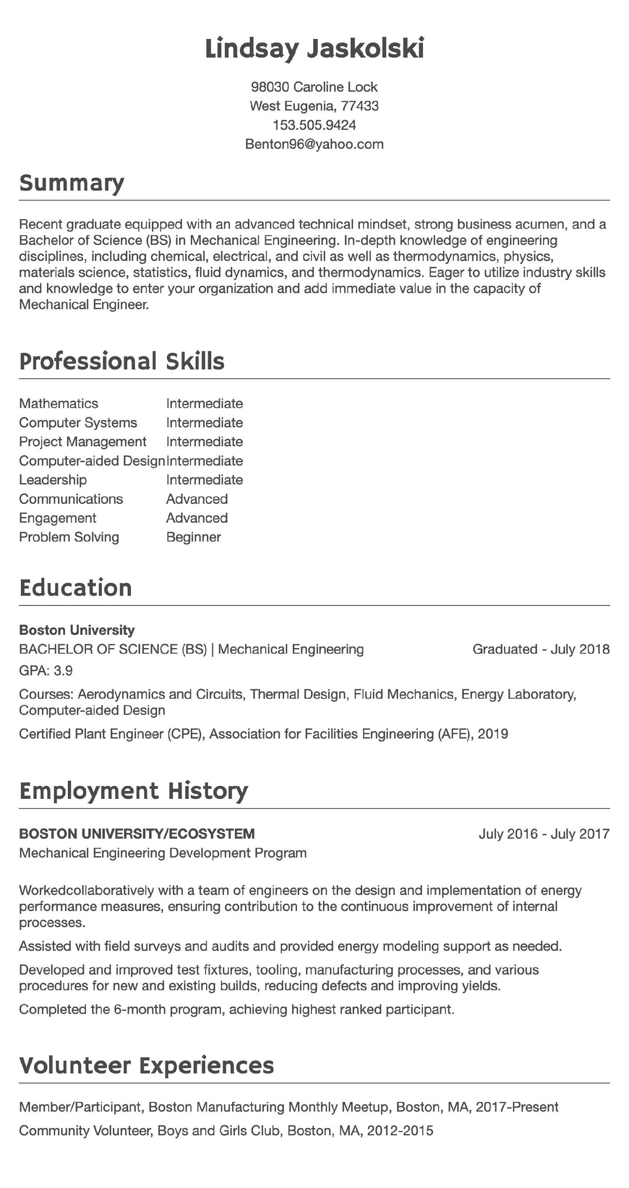
Resume

Slide 13
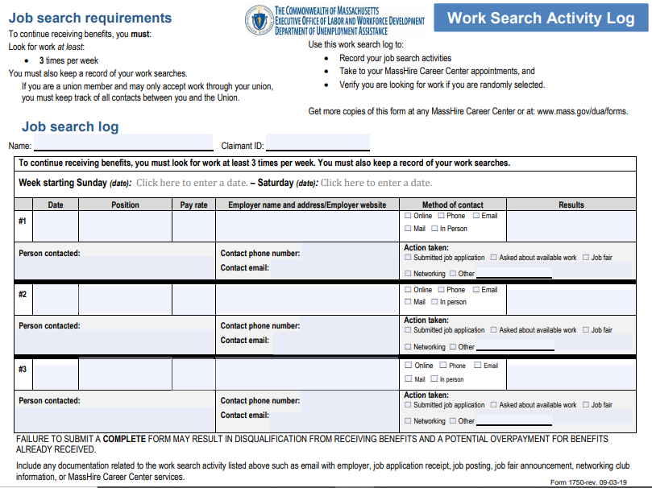
Registro de atividades de procura de emprego

Slide 14
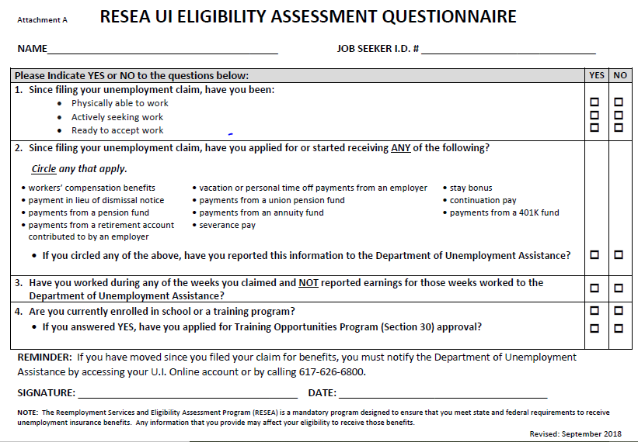
Questionário de avaliação de elegibilidade para benefícios de seguro-desemprego (UI)

Slide 15
Atividades e workshops do Centro de carreiras
Avaliações
Identificação de competências
WorkKeys
TORQ
Tipologia de Myers-Briggs
Resume
Desenvolvimento de resume
Cartas de apresentação (Cover Letters)
Networking (Contatos)
Networking Works
LinkedIn
Recrutamentos de empresas
Feiras de empregos
Procura de emprego
Organizando sua procura de emprego
Sistemas de acompanhamento de candidatos
Desenvolvendo um argumento de marketing pessoal
Usando a idade como uma vantagem
Entrevistas
Sucesso em entrevistas
Entrevistas por telefone
Negociação de salário

Slide 16
Resumo:
Reunião inicial individual do RESEA
Reunião inicial individual do RESEA
Revisão do valor de preencher o registro do JobQuest
Revisão do resume ou preparação para criar um resume
Apresentar registros de procura de emprego preenchidos em cada semana que você fizer uma requisição de benefícios por desemprego (UI)
Folha de trabalho de revisão da LMI
Preencher o Questionário de avaliação de elegibilidade para benefícios por desemprego (UI)
Marcar uma atividade no Centro de carreiras (Serviço provisório)
Marcar uma reunião de revisão do RESEA
16

Slide 17
Próximos passos: Depois da reunião inicial do RESEA
Participar de uma reunião de revisão do RESEA
Informar se conseguiu um emprego para que possamos comemorar seu sucesso e atualizar nosso banco de dados!

Slide 18
Lembre-se: o não comparecimento às duas reuniões do RESEA afetarão seus benefícios por desemprego!
A Equipe do MassHire aguarda ansiosamente a oportunidade de trabalhar com você!

